Slide 1

Sisäilmaston fysikaaliset olosuhteet
Opetusmateriaali sisäilma-asioita opiskelevien ammattilaisten käyttöön
Osa 2/9

Slide 2

Saatteeksi opetusmateriaalin käyttöön
Opetusmateriaali sisältää yleistä tietoa sisäilmaston epäpuhtauksista, ilmanvaihtojärjestelmän vaikutuksesta sisäilmaston laatuun, sisäilmastoselvityksen vaiheista, altistumisen ja terveydellisen merkityksen arvioinnista sekä riskiviestinnästä ja koetun sisäympäristön arvioimisesta. Materiaali on tarkoitettu oppilaitosten käyttöön ja sitä voidaan hyödyntää sekä täydennys- että tutkintokoulutuksissa, jotka pätevöittävät kosteus- ja homevaurioiden korjaushankkeissa mukana olevia asiantuntijoita (rakennusterveysasiantuntijat, sisäilma-asiantuntijat, kuntotutkijat, korjaussuunnittelijat ja korjaustyönjohtajat). Opetusmateriaalia voidaan hyödyntää kokonaisuutena tai yksittäisinä aihealueina. Jos materiaalista käytetään yksittäisiä sivuja tai taulukoita, on materiaalin alkuperäinen lähde aina ilmoitettava.
Epäpuhtauslähteitä käsittelevissä osissa käsitellään epäpuhtauksien eri lähteitä, tutkimusmenetelmiä ja tutkimustulosten tulkintaan liittyviä ohje-, viite- ja toimenpidearvoja. Käsiteltäviä epäpuhtauksia ovat mikrobit, kemialliset epäpuhtaudet, villakuidut ja asbesti. Sisäilmaston olosuhteita käsittelevässä osiossa käydään lävitse sisäilman lämpötilan, suhteellisen kosteuden, radonin ja melun mittausmenetelmiä ja mittaustulosten tulkintaohjeita sekä toimenpidearvoja. Lisäksi osiossa käsitellään suhteellisen kosteuden mittaamista rakenteista eri menetelmillä. Ilmanvaihtoon liittyvässä osiossa käsitellään eri ilmanvaihtojärjestelmien toimintaperiaatteita sekä niiden vaikutusta sisäilmaston laatuun. Osiossa käsitellään ilmanvaihtojärjestelmien yleisimpiä epäpuhtauslähteitä, ilmanvaihtoon liittyviä määräyksiä ja suosituksia sekä ohjeita ilmanvaihtojärjestelmien puhtauden hallintaan. Opetusmateriaalissa käsitellään sisäilmastoselvityksen eri vaiheita, altistumisen ja terveydellisen merkityksen arvioinnin haasteita ja menetelmiä sekä koetun sisäympäristön merkitystä sisäilmasto-ongelmaan ja sen selvittämiseen. Sisäilmastoselvityksen vaiheita käsittelevässä osiossa käsitellään lyhyesti myös riskiviestinnän haasteita ja merkitystä selvitysprosessissa.
Opetusmateriaali on tehty Savonia ammattikorkeakoulun rakennustekniikan opintoihin liittyvänä projektityönä, josta se on täydennetty kosteus- ja hometalkoiden käyttöön opetusmateriaaliksi. Opetusmateriaalin on tehnyt Veli-Matti Pietarinen ja projektityötä ovat ohjanneet Savonia ammattikorkeakoululta Helmi Kokotti, Markku Rusi ja Pasi Haataja.
Aineiston sisältöä saa muokata vain tekijän luvalla. Opetusmateriaalissa mahdollisesti olevista virheistä tai puutteista toivotaan palautetta suoraan tekijälle osoitteeseen vmpietarinen@hotmail.com tai kosteus- ja hometalkoiden osoitteeseen hometalkoot.ym@ymparisto.fi. Asialliset ja yksilöidyt korjausehdotukset huomioidaan seuraavan päivityksen yhteydessä.
  Lisätietoa / palautteet:
  Veli-Matti Pietarinen
  vmpietarinen@hotmail.com

Slide 3
Sisällysluettelo:
Sisäilmaston ohje- ja toimenpidearvot
  Eduskunnan tarkastusvaliokunnan raportti
  Yleistä lainsäädännöstä
  Rakentamismääräyskokoelma D2
  Asumisterveysasetus
  Asumisterveysasetuksen soveltamisohjeet, Valvira
  Sisäilmastoluokitus 2008
  Ohje työpaikkojen sisäilmasto-ongelmien selvittämiseen (TTL)
  Kosteus- ja homevauriot - ratkaisuja työpaikoille, (TTL)
  Toimiston sisäilman tutkiminen (TTL)
  Koulurakennusten kosteus- ja homevauriot (KTL)
  Haitalliseksi tunnetut pitoisuudet
  Kosteudenhallinta ja homevaurioiden estäminen (RIL)
  Kosteus- ja homevaurioituneen rakennuksen kuntotutkimus -opas
  Fysikaaliset olosuhteet
  Lämpöviihtyvyys
  Sisäilman lämpötila
  Lämpötilaindeksi
  Sisäilman kosteus
  Rakennekosteus
  Rakennuksen ilmatiiveys
  Vuotoilmareittien mittausmenetelmät
  Radon
  Radontorjunta
  Melu
Mikrobit
  Käsitteitä
  Rakennuksen kosteuslähteet ja kosteuden siirtyminen rakenteissa
  Rakenteiden mikrobivaurioriskin arviointi
  Ilmayhteys rakenteen mikrobivauriosta sisäilmaan
  Yleistä mikrobeista
  Mikrobien kasvuolosuhteet
  Mikrobilajit
  Mikrobien kasvu eri rakennusmateriaaleissa
  Mikrobien tuottamat toksiinit
  Mikrobinäytteiden ottaminen ja tulosten tulkinta
  Mikrobien analyysimenetelmät
  Altistumisen arviointi mikrobiepäpuhtauksille
Kemialliset epäpuhtaudet
  Kemialliset epäpuhtaudet, yleistä
  Haihtuvat orgaaniset yhdisteet
  FLEC-mittaus
  BULK-näyte
  Betonirakenteisten lattioiden muovipäällysteiden korjaustarpeen arviointi
  Hiilidioksidi ja hiilimonoksidi
  Ammoniakki
  Formaldehydi
  Polysykliset aromaattiset hiilivedyt
  Nikotiini

Slide 4
Sisällysluettelo:
  Mineraalivillakuidut ja asbesti
  Mineraalivillakuidut
  Mineraalivillakuidut ilmavaihtojärjestelmässä
  Mineraalivillakuidut työtiloissa
  Ohje- ja toimenpidearvot
  Asbesti rakennuksessa
  Asbestin aiheuttamat sairaudet
  Asbesti, näytteenotto
  Asbestin poistaminen rakennuksesta
  Valtioneuvoston asetus asbestityön turvallisuudesta
  Ilmanvaihto ja sisäilmasto
  Ilmanvaihtojärjestelmät
  Ilmanvaihtoon liittyvät ohjeet ja määräykset
  Ilmamäärät ja ilmanvaihdon riittävyys
  Tuloilman suodatus
  Ilmanvaihtojärjestelmän puhtaus ja puhdistaminen
  Ilmanvaihtojärjestelmän kosteuden lähteet
  Palautus- ja siirtoilma
  Ulkoilma- ja jäteilmalaitteiden sijoittaminen
  Mineraalivillakuidut ilmanvaihtojärjestelmässä
  Paine-erot rakennuksessa
  Ilmanjako
  Jäähdytyspalkit ja puhallinkonvektorit
  Koettu sisäympäristö ja sisäilmastokysely
  Koettu sisäympäristö
  Sisäilmastokysely
  MM40-Örebro -kysely
  Työterveyslaitoksen sisäilmastokysely
  Koulujen sisäilmastokysely
  Sisäilmastoselvitys
  Sisäilmastoselvityksen vaiheet
  Taustatiedot kohteesta
  Arviointikäynti
  Jatkotutkimukset
  Johtopäätökset
  Sisäilmastoselvitys ja viestintä
  Sisäilmaongelman ratkaiseminen asunto-osakeyhtiössä
  Altistumisen arviointi
  Käsitteet
  Lainsäädäntö
  Sisäilmasto-ongelmien vaikutus tilojen käyttäjien terveyteen
  Altistumisen ja terveydellisen merkityksen arviointi
  BS8800 - riskinarviointistandardi
  Kosteusvauriotyöryhmän muistio, STM 2009:18
  Altistumisolosuhteiden arviointi sisäilman epäpuhtauksille (TTL)
  Altistumisen ja terveydellisen merkityksen arviointi
  Altistumisen arvioinnista terveydellisen merkityksen arviointiin

Slide 5
Lämpöviihtyvyys

Slide 6

Lämpöviihtyvyys
Yleisimmät toimistotyöpaikkojen olosuhdehaitat ovat:
  Kuiva ilma
  Vetoisuus
  Liian korkea tai matala lämpötila
Optimiolosuhteissakin 10 % työntekijöistä on tyytymättömiä lämpöoloihin.
Toisten mielestä on liian kylmä ja toisten mielestä liian kuuma.
Tyydyttävän sisäilman laadun raja on määritetty olosuhteisiin, joissa tyytymättömiä on alle 30 %

Slide 7
Lämpöviihtyvyys
Lämpötilan optimiarvo ihmisen viihtyvyyden kannalta riippuu elimistön lämmöntuotosta ja vaatetuksesta.
  Optimilämpötila toimistotyö, talvi on 21.5 ºC ja kesä 24.5 ºC.
Erilaisia työtehtäviä ja vaatetuksia vastaavat optimilämpötilat voidaan määrittää esimerkiksi kansainvälisen lämpöolostandardin ISO-7730 avulla
Sisäilmastoluokitus 2008
  S1: Tilan sisäilman laatu on erittäin hyvä. Tilan käyttäjä pystyy yksilöllisesti hallitsemaan lämpöoloja sekä valaisusta, ei ylilämpenemistä.
  S2: Tiloissa on hyvä sisäilmasto, ei häiritseviä hajuja. Ei ilman laatua heikentäviä vaurioita tai epäpuhtauslähteitä. Ylilämpiäminen on mahdollista kesäpäivinä
  S3: täyttää rakentamismääräyksien vähimmäisvaatimukset

Slide 8
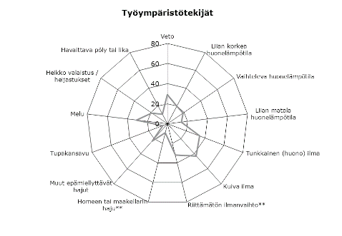
Tyypilliset olosuhdehaitat ja niiden esiintyvyys toimistorakennuksissa
Vertailuarvot | %
Veto | 22
Liian korkea LT | 17
Vaihteleva LT | 16
Liian matala LT | 13
Tunkkainen (huono) ilma | 34
Kuiva ilma | 35
Riittämätön ilmanvaihto** | 32
Homeen ja maakellarin haju** | 9
Muut epämiellyttävät hajut | 17
Tupakansavu | 4
Melu | 17
Hiekko valaistus / heijastukset | 14
Havaittava pöly ja lika | 25
Sundman-Digert M., Reijula K., 2002. Sisäilmaongelmien tutkiminen työpaikoilla kyselyn avulla. Suomen lääkärilehti 11/2002, vsk. 57. 2002.
** Vertailuarvot perustuvat Työterveyslaitoksen sisäilmastokyselyihin vuosilta 2006-2007

Slide 9
Sisäilman lämpötila

Slide 10
Sisäilman lämpötila
Lämpötilaan vaikuttaa:
Ulkoilman lämpötila, tuuli, auringonpaiste
Rakennuksen vaipan lämpötekninen toimivuus
Ilmanvaihtojärjestelmän toimivuus
Lämmitysjärjestelmän toimivuus
Huonetilojen käyttötarkoitus ja kuormitus

Slide 11
Sisäilman lämpötila
Matala lämpötila
Viihtyvyyshaitta, kylmyys, vedon tunne
Sisäilman suhteellisen kosteuden kasvaminen / tiivistyminen
Korkea lämpötila
Energiatehokkuus
Sisäilman kuivuminen lämmityskaudella
Tunkkaisuuden tunne

Slide 12
Sisäilman lämpötila
Rakmk D2, 2012
  Oleskeluvyöhykkeen lämmityskauden suunnitteluarvo 21 °C ± 1
  Mittaus keskeltä huonetta 1,1 m korkeudesta
  Oleskeluvyöhykkeen kesäkauden suunnitteluarvo 23 °C
  Lämpötila ei yleensä saa olla yli 25 °C
    Kuumat kesä päivät, 25 + 5 °C asteen ylitys 5 h / päivä

Slide 13
Sisäilman lämpötila
Rakmk D2, 2012
Tila / käyttötarkoitus | Huonelämpötila (ºC)
Porrashuone | 17
Kylpyhuone, pesuhuone | 22
Kuivaushuone | 24
Myymälä | 18
Myymälän kiinteä työpiste | 21
Liikuntahalli | 18
Kirkkosali | 18
Tehdashalli, keskiraskas työ | 17
Autokorjaamo, katsastustila | 17
Hissikuilu | 17

Slide 14
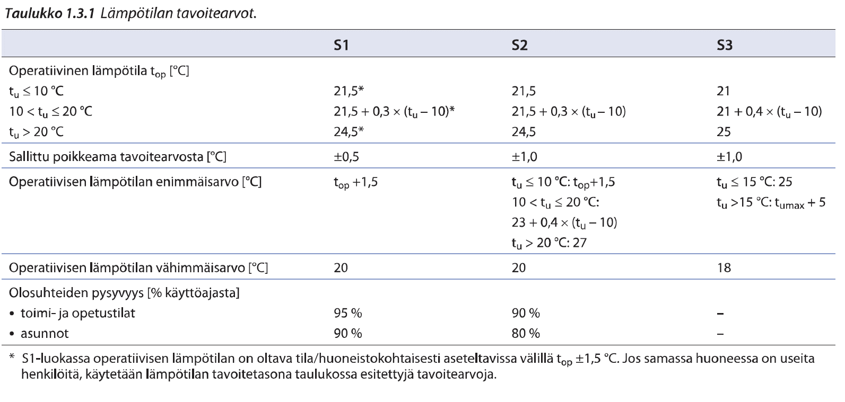
Sisäilman lämpötila, tavoitearvot
Sisäilmastoluokitus 2008

Slide 15
Asetus asunnon ja muun oleskelutilan terveydellisistä olosuhteista ja ulkopuolisen asiantuntijan pätevyysvaatimuksista (STM 2015)
 | Lämpötilojen toimenpiderajat | Lämpötilaindeksi TI
Asunnossa
Huoneilman lämpötila lämmityskaudella | + 18 °C – + 26 °C
Huoneilman lämpötila lämmityskauden ulkopuolella | + 18 °C – + 32 °C
Seinäpinnan alin keskiarvolämpötila | + 16 °C | 81
Lattiapinnan alin keskiarvolämpötila | + 18 °C | 87
Alin pistemäinen pintalämpötila | + 11 °C | 61
Palvelutaloissa, vanhainkodeissa, lasten päivähoitopaikoissa, oppilaitoksissa ja vastaavissa tiloissa
Huoneilman lämpötila lämmityskaudella | + 20 °C – + 26 °C
Huoneilman lämpötila lämmityskauden ulkopuolella lasten päivähoitopaikat, oppilaitokset ja muut vastaavat tilat | + 20 °C – + 32 °C
Huoneilman lämpötila lämmityskauden ulkopuolella, palvelutalot, vanhainkodit ja muut vastaavat tilat | + 20 °C – + 30 °C
Seinäpinnan alin keskiarvolämpötila | + 16 °C | 81
Lattiapinnan alin keskiarvolämpötila | + 19 °C | 92
Alin pistemäinen pintalämpötila | + 11 °C | 61

Slide 16
Lämpötilaindeksi

Slide 17
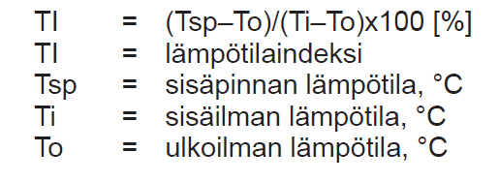
Lämpötilaindeksi
Asumisterveysasetus, 2015
Pintalämpötiloja arvioidaan lämpötilaindeksiä käyttämällä silloin, kun lämpötiloja ei voida mitata – 5 °C ± 1 °C:n ulkolämpötilassa ja + 21 °C ± 1 °C:n sisälämpötilassa.
Lämpötilaindeksiä käytettäessä on rakennuksen alipaineisuus otettava huomioon, kun keskimääräinen alipaineisuus ylittää 5 Pa.
Ei sovellu ikkuna- ja ovitiivistevuotojen sekä ikkunan pintalämpötilojen arviointiin (eivät sisälly oleskeluvyöhykkeeseen), voidaan arvioida tiiveyttä/toimivuutta
Sosiaali- ja terveysministeriön asetus asunnon ja muun oleskelutilan terveydellisistä
olosuhteista sekä ulkopuolisten asiantuntijoiden pätevyysvaatimuksista, 2015

Slide 18
Lämpötilaindeksi
Asumisterveysasetuksen soveltamisohje, osa 1, Valvira
Pistemäisen lämpötilaindeksin soveltamisessa on huomioitava rakennuksen alipaineisuus silloin, kun alipaine ≥ 5 Pa
Alipaine 6 – 15 Pa
  lämpötilaindeksiin lisätään 5 Pa:n ylittävä osuus ½ yksikköä/Pa
Alipaine ≥ 15 Pa
alipaineen syy selvittää ja alipaineisuutta pienentää
Mitattu alipaine rakennuksessa | Korjaus mitattuun lämpötilaindeksiin
0 - 5 | 0
6 | + 0,5
7 | + 1,0
8 | + 1,5
9 | + 2,0
10 | + 2,5
11 | + 3,0
12 | + 3,5
13 | + 4,0
14 | + 4,5
15 | + 5,0

Slide 19
Lämpötilaindeksi
Matala lämpötilaindeksi voi johtua:
Eristepuutteet
Kylmäsillat
Rakenteiden lävitse tulevat ilmavirtaukset
Eristekerroksen ilmavirtaukset
Matala lämpötilaindeksi voi aiheuttaa:
Kosteuden tiivistyminen rakenteisiin
Vetoisuus
Sisäilman lämpötilan pieneneminen
Vuotoilmaa rakenteiden kautta sisäilmaan
  Asumisterveysopas, Sosiaali- ja terveysminsteriö, ISBN:978-952-9637-38-6, 2009, Helsinki

Slide 20
Lämpötilaindeksi pistemäisille vioille
Kylmäsiltojen määrän arviointi
Lämpötilaindeksi TI | Arviointiasteikko
93-100 | Kiitettävä
85-92 | Erittäin hyvä
71-78 | Hyvä*
69-70 | Tyydyttävä – lievästi riskialtis
61-68 | Välttävä – riskialtis
≤ 61 | Huono – erittäin riskialtis
* Uudisrakentamisen vähimmäistaso on 71 (asumisterveysopas, 2009)

Slide 21
Lämpötilaindeksi seinän aluelämpötiloille
Kylmäsiltojen määrän arviointi
Lämpötilaindeksi TI | Arviointiasteikko
97 -100 | Kiitettävä
93-96 | Erittäin hyvä
89-92 | Hyvä
85-88 | Tyydyttävä – lievästi riskialtis
81-84 | Välttävä – riskialtis
≤ 80 | Huono – erittäin riskialtis

Slide 22
Lämpötilaindeksi lattian aluelämpötiloille
Kylmäsiltojen määrän arviointi
Lämpötilaindeksi TI | Arviointiasteikko
100 | Kiitettävä
99 | Erittäin hyvä
97-98 | Hyvä
95-96 | Tyydyttävä – lievästi riskialtis
93-94 | Välttävä – riskialtis
≤ 92 | Huono – erittäin riskialtis

Slide 23
Lämpötilaindeksi ikkunat, ovet, läpivientiliitokset ja tiivistepinnat Kylmäsiltojen määrän arviointi
Lämpötilaindeksi TI | Arviointiasteikko
86-100 | Kiitettävä
80-85 | Erittäin hyvä
74-79 | Hyvä
68-73 | Tyydyttävä – lievästi riskialtis
62-67 | Välttävä – riskialtis
≤ 61 | Huono – erittäin riskialtis

Slide 24
Sisäilman lämpötila mittaaminen, olosuhteet
Mittaukset lämmityskaudella
  Vakio-olosuhteet: Ulkoilma -5 °C ± 1, sisäilma 20 °C ± 2
  Jos vakio-olosuhteet eivät toteudu, tuloksia tulkitaan pintalämpötilaindeksin avulla
Vakiintuneet olosuhteet
  Huomioitava auringonpaiste, ilmansuunnat
  Ulkoilman lämpötilan vaihtelu mittauksen aikana
  Rakennuksen paine-erot ulkoilmaan nähden
  Rakennuksen lämmitys ja ilmanvaihto tavanomaisessa käyttötilanteessa
Mittalaitteiden kalibrointi

Slide 25
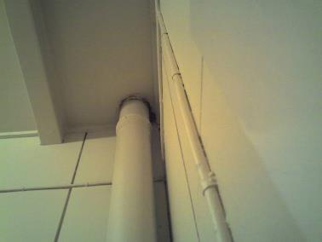
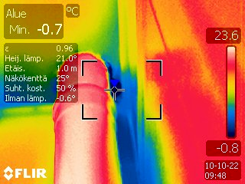
Sisäilman lämpötilan mittaaminen
Lämpötilan mittausstandardi SF 5511
  Huoneilman lämpötila mitataan 1,1 m korkeudelta
Lämpökamerakuvaus SFS 5132, RT 14-10850
Kuva: Veli-Matti Pietarinen, ©Työterveyslaitos
Kuva: Veli-Matti Pietarinen, ©Työterveyslaitos

Slide 26
Lämpökuvaus
Kuvausolosuhteet:
  Vähintään 12 tunnin aikana ennen kuvauksen suorittamista ei ulkoilman lämpötila saa poiketa enempää kuin ± 10°C lämpökuvauksen aloittamisajan lämpötilasta
  Lämpötilaero ulko- ja sisäilman välillä ei saa olla alle 15 °C
  Vähintään 12 tunnin aikana ennen lämpökuvausta ja sen aikana kuvattava osa ei saa olla alttiina auringon säteilylle
  Lämpökuvauksen aikana ei ulkoilman lämpötila saa poiketa enempää kuin ±5 °C eikä sisälämpötila saa poiketa enempää kuin ± 2 °C lämpökuvauksen aloittamisajankohdasta
  Kuvattavan rakennuksen sisätiloissa tulee olla lievä alipaine ulkoilmaan verrattuna
    Paine-ero ei saa olla yli – 15 Pa, poikkeava tilanne
    Painovoimainen ilmanvaihto, katon rajassa yleensä lievä ylipaine, huomioitava tuloksissa
  Irtokalusteiden siirtäminen (12 h ennen kuvausta), noin metri vapaata tilaa ulkoseinän vieressä
  Ikkunaverhojen siirtäminen tai poistaminen (12 h ennen kuvausta)
  Ilmanvaihto- ja lämmitysjärjestelmä normaalissa käyttötilassa (24 h ennen kuvausta)

Slide 27
Asuin- ja oleskelutiloihin soveltuva korjausluokitus
1 Korjattava TI < 61 %
Pinnan lämpötila ei täytä Asumisterveysohjeen välttävää tasoa (ilmavuoto, eristevika).
Heikentää oleellisesti rakenteiden rakennusfysikaalista toimintaa (esimerkiksi kosteusvaurio)
2 Korjaustarve selvitettävä TI 61–65 %
Korjaustarve on erikseen harkittava.
Täyttää Asumisterveysohjeen välttävän tason, mutta ei täytä hyvää tasoa
3 Lisätutkimuksia, TI > 65 %
Täyttää asumisterveydelle asetetut hyvän tason vaatimukset, mutta piilee tilan käyttötarkoitus huomioiden kosteus-ja lämpöteknisen toiminnan riski.
On tarkasteltava rakenteen kosteustekninen toiminta tai tehtävä muita lisätutkimuksia (esimerkiksi tiiviysmittaus)
4 Hyvä, TI > 70 %
Täyttää hyvän tason vaatimukset.
Eikorjaustoimenpiteitä.

Slide 28
Sisäilman lämpötilan seurantamittaus
Kuvaaja: Sisäilman lämpötilan, ulkoilman lämpötilan ja hiilidioksidipitoisuuden seurantamittaus
Veli-Matti Pietarinen, ©Työterveyslaitos

Slide 29
Sisäilman kosteus

Slide 30
Sisäilman kosteus
Huoneilman kosteus ei saa olla pitkäkestoisesti niin suuri, että siitä aiheutuu rakenteissa, laitteissa taikka niiden pinnoilla mikrobikasvun riskiä (Asumisterveysasetus, 2015).
  Sisäilman kosteus ei saa olla jatkuvasti haitallisen korkea eikä kosteus saa tiivistyä rakenteisiin eikä niiden pinnoille tai ilmanvaihtojärjestelmään siten, että se aiheuttaa kosteusvaurioita, mikrobien tai pieneliöiden kasvua tai muuta terveydellistä haittaa (Rakmk D2).

Slide 31
Sisäilman kosteus
Matala sisäilman kosteus
Talvella sisäilma kuivaa, huomioitava sisäilman lämpötila
Lisää limakalvojen ärsytysoireita
Sisäilman kostutus / Rakmk D2:
  Jos sisäilman kosteus ylittää arvon 7 g H2O/kg kuivaa ilmaa, kostutetaan huoneilmaa vain painavista syistä esimerkiksi prosessin tai varastoinnin niin vaatiessa. Arvo 7 g H2O/kg kuivaa ilmaa vastaa huoneilman tilaa, jossa suhteellinen kosteus on 45 %, kun huonelämpötila on 21 °C ja ilman paine on 101,3 kPa

Slide 32
Sisäilman kosteus
Korkea sisäilman kosteus
Kesällä sisäilman kosteus yleensä korkea
Jos sisäilman LT ulkoilmaa matalampi, sisäilman suhteellinen kosteus voi nousta haitalliseksi, kosteuden tiivistyminen
Korkea sisäilman kosteus talvella
Tilojen käytöstä aiheutuvaa, hetkellinen kosteuskuorma
Rakenteista peräisin olevaa kosteutta, pysyvä kosteuskuorma
    Kylminä pakkasjaksoina huoneilman 60 % suhteellinen kosteus aiheuttaa jo suuren mikrobikasvun riskin rakenteiden sisäpintojen kylmimmissä kohdissa (Asumisterveysasetuksen soveltamisohje, osa 1, Valvira)
Sisäilman kosteuden mittaaminen
Mittausstandardi SF 5511, mittauspisteenä sama kuin sisäilman lämpötilan mittaus

Slide 33
Homeen kasvuun (mould) ja lahon kehittymiseen (decay) johtavat kriittiset kosteus ja lämpöolot ajan suhteen luokiteltuna
(weeks = viikot/ months = kuukausia).
Lähteet: Viitanen, H. Untersuchungen und dynamische Simulationen zum Schimmelpilzwachstum in Holzbauquerschnitten - Simulation and modelling critical conditions for fungi to develop in wood. Munich 2010. Presentation.
Viitanen, H, Peuhkuri, R; Ojanen, T; Toratti, T; Makkonen, L. 2008. Service life of wooden materials – Mathematical modelling as a tool for evaluating the development of mould and decay. Final conference proceedings, Bordeaux, France, 29-30 September 2008, Sustainability through new technologies for enchanced wood durability “Socio-economic perspectives of treated wood for the common European market” (2008), 85-96.

Slide 34
Rakennekosteus

Slide 35
Rakennekosteus
Selvitetään rakenteiden kosteusteknistä toimivuutta
Betonilattiarakenteiden kosteuden hallinta ja päällystäminen, Suomen betonitieto Oy, 2007
RT14-10984
Kosteusvaurioiden laajuus ja syntyminen
Mikrobivauriot
Materiaaliemissiot
Tehdään yhdessä rakennusteknisten tutkimusten yhteydessä
Rakenteen kosteusteknisen toimivuuden tarkastelu
Riskirakennetarkastelu
Rakenteiden pinnoitettavuus
Betonirakenteiden päällystämisen ohjeet, Suomen betonitieto Oy, 2007

Slide 36
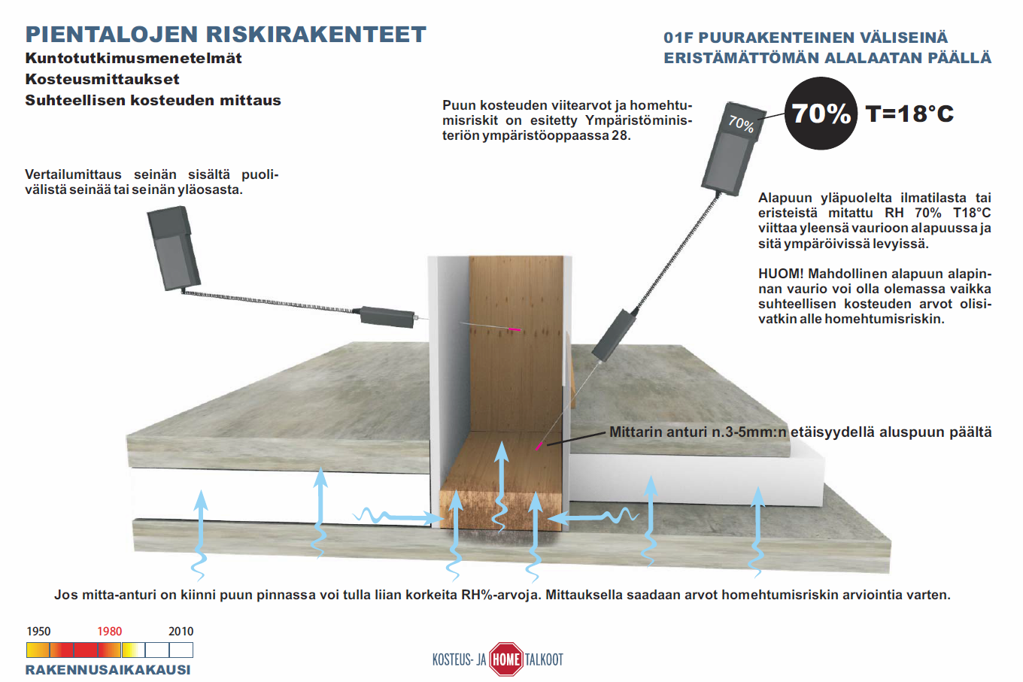

Slide 37
Betonin suhteellisen kosteuden mittaus
Pintakosteusmittaus
Pintakosteusmittaus
  Suuntaa antava menetelmä, mittaa materiaalin sähköisiä ominaisuuksia
    Kosteuskartoitus, arvio rakennekosteusmittausten tarpeesta
  Havainnot rakenteen pinnasta (yleensä 1–2 cm)
  Useita virhelähteitä: materiaalien sähkönjohtavuus, materiaaliyhdistelmät, kerroksellisten rakenteiden ilmavälit
  Ei voi erotella kosteuspitoisuutta rakenteen eri syvyyksiltä
  Tulosten luotettavuus tarkistettava muilla kosteusmittausmenetelmillä
  Porareikämittaus
  Näytepalamittaus
  Viiltomittaus

Slide 38
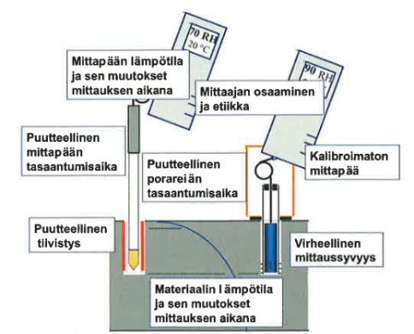
Betonin suhteellisen kosteuden mittaus
Porareikämittaus
Porareikämittaus, RT14-10984
Mittaussyvyys määräytyy tutkittavasta rakenteesta
  Vähintään kaksi mittaussyvyyttä, voidaan arvioida rakenteen kosteusjakaumaa
  Porauspölyjen poisto, mittausputken asennus ja tiivistäminen
Porareikä ja mittausputki suojataan lämpötilavaihteluilta ja muilta häiriöiltä
Tasaantumisaika 3 vrk.
Mittapään asennus, mittaputken ja mittapään liittymän tiivistäminen
Mittapään tasaantuminen 1 – 4 h
Rakennekosteusmittausten yhteydessä mitataan aina sisäilman lämpötila ja suhteellinen kosteus sekä betonirakenteen lämpötila ja suhteellinen kosteus eri rakennesyvyyksillä.
Yksityiskohtaiset ohjeet: RT14-10984 Betonin suhteellisen kosteuden mittaaminen
Betonin suhteellisen kosteuden mittauksessa huomioitavia virhelähteitä.
Kuva: Betonirakenteiden päällystämisen ohjeet, Suomen Betonitieto Oy, 2007

Slide 39
Betonin suhteellisen kosteuden mittaus
Näytepalamittaus
Näytepalamittaus, RT14-10984
  Näytepalaa varten tehtävien kuoppien syvyys määräytyy tutkittavasta rakenteesta
    Vähintään kaksi eri mittaussyvyyttä
    Kaksi rinnakkaista näytettä samasta mittaussyvyydestä
  Kuopan pohja on oltava noin 5 mm haluttua mittaussyvyyttä ylempänä
    Näytepalat koostuvat betonista, joka on mittaussyvyydellä ja 5 mm sen yläpuolelta
    Näytepalat otetaan 5 mm päästä porauksen / työstön sisäreunasta
    Näytepalat (5 mm x 5mm x 5mm) puhtaaseen koeputkeen
    Riittävä näytemäärä: kolmas osa koeputken tilavuudesta
  Mittapään asennus ja tiivistys koeputkeen
    Mittapään tasaantuminen 5 – 12 h vakiolämpötilassa (yleensä + 20ºC)
    Lämpötilan tulee vastata tutkittavan rakenteen käyttölämpötilaa
Yksityiskohtaiset ohjeet: RT14-10984 Betonin suhteellisen kosteuden mittaaminen

Slide 40
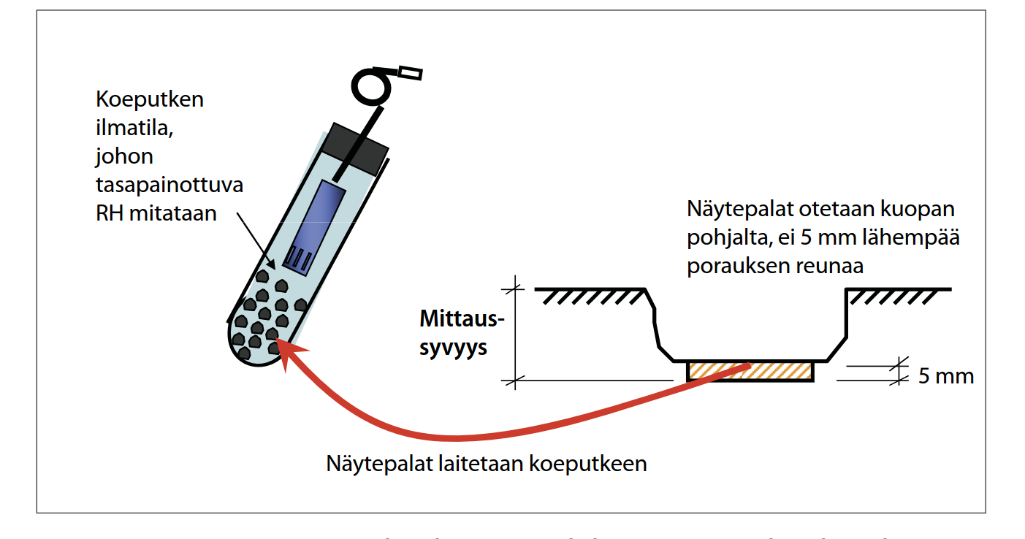
Betonin suhteellisen kosteuden mittaus
Näytepalamittaus
Näytteenotto oikealta syvyydeltä riittävän kaukaa kuopan työstön reunaa varmistaa mittauksen onnistumisen. Näytemäärä tulee olla vähintään kolmasosa putken tilavuudesta.
Kuva: Betonin suhteellisen kosteuden mittaaminen, RT14-10984, Rakennustietosäätiö

Slide 41
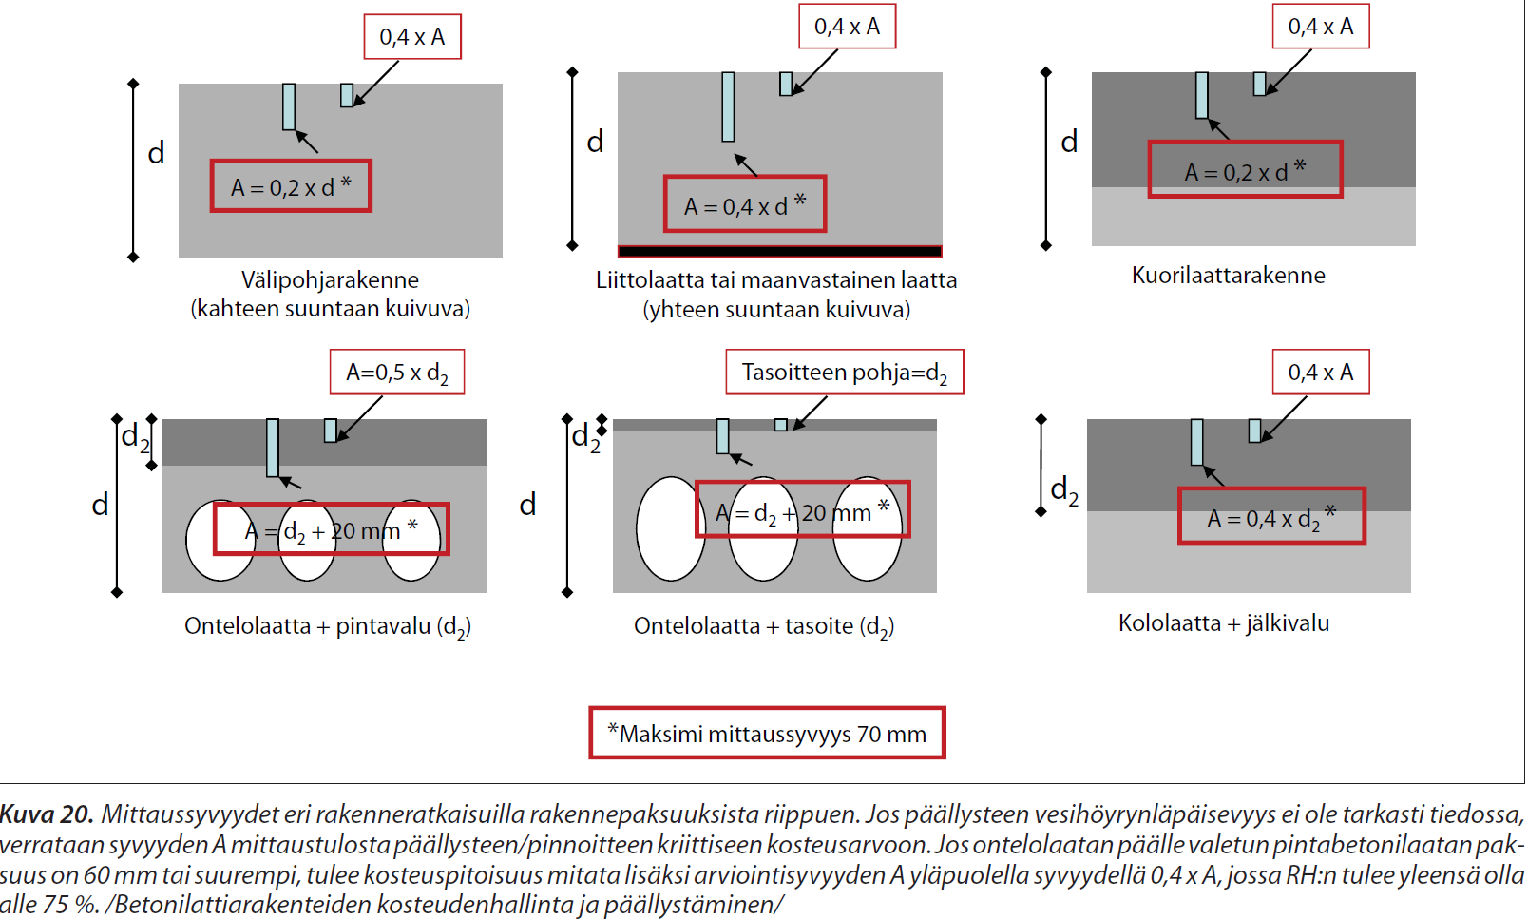
Betonin suhteellisen kosteuden mittaaminen RT14-10984

Slide 42
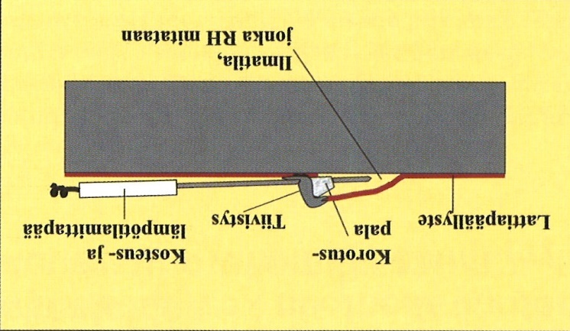
Betonin suhteellisen kosteuden mittaus
Viiltomittaus
Suhteellinen kosteus välittömästi päällysteen alapuolella
  Soveltuu mattopinnoitteiden alapuolisen kosteuden mittaamiseen
  Voidaan arvioida olosuhteita heti lattiapinnoitteen alapuolelta
  Mittapään tasaantumisaika 15 – 30 min
  Liian pitkä tasaantumisaika voi sekoittaa tulosta, mittarin uudelleen kalibrointi
    Liiman ja maton kemikaalit
  Ei voida selvittää kosteuden lähdettä
    Rakennekosteusmittaukset
    Rakenteen kosteusjakauma
Kuva: Betonirakenteiden päällystämisen ohjeet, 2007

Slide 43
Viiltomittaus, tulosten tulkinta
Liimojen kriittisenä kosteuspitoisuutena on RH 85 %
  Suhteellinen kosteus päällysteen alla liimatilassa ei saa nousta yli tämän arvon missään vaiheessa liiman kovettumisen jälkeen
Vanhat, pitkään kuivuneet rakenteet
  Voinut vaurioitua pitkäaikaisesta kosteusrasituksesta (RH 75 – 80 %)
  Tasoitteiden mikrobivauriot RH ≥ 75 %
  Mattojen (esim. linoleum) mikrobivauriot RH ≥ 75 %

Slide 44
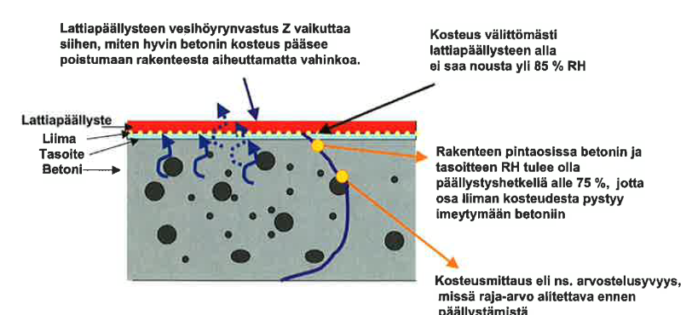
Betonilattian päällystäminen muovi-, kumi-, linoleum- tai tekstiilimatolla
Kuva: Betonirakenteiden päällystämisen ohjeet, 2007

Slide 45
Rakennuksen tiiveys

Slide 46
Ilmavuodot rakennuksessa
Ilmavuodoilla tarkoitetaan rakennuksen sisä- ja ulkopuolen välisten paine-erojen aiheuttamaa ilman virtausta eli konvektiota rakennuksen vaipan läpi
Paine-eroja aiheuttaa mm.
Ilmanvaihtolaitteet
Tuuli
Tulisijojen käyttö
lämpötilaerot
Korjausrakentamisen jatkokurssi, Savonia
Pasi Haataja

Slide 47
Rakennusten tiiveys
Ilmavuodot rakenteista
  Epäpuhtauslähteet rakenteista sisäilmaan
    Mikrobit, villakuidut, kemialliset epäpuhtaudet, haitta-aineet
  Vetoisuus
  Sisäilman lämpötilaongelmat
  Rakenteiden jäähtyminen, kosteuden tiivistyminen
  Kosteuden siirtyminen sisäilmasta rakenteisiin
    Kosteus- ja mikrobivauriot

Slide 48
Tiivis rakennus
Voidaan kontrolloida paremmin ilmanvaihtoa ja sisäilman laatua
  Ei hallitsemattomia vuotoilmareittejä
Ilma tulee pääosin ilmanvaihtojärjestelmän kautta eli epäpuhtaudet voidaan paremmin suodattaa
Koneellisen tulo- ja poistoilmanvaihtojärjestelmän toiminta on tehokkaampaa ilmanpitävässä rakennuksessa
Energiatehokkuus
Korjausrakentamisen jatkokurssi, Savonia
Pasi Haataja

Slide 49
Rakennusten tiiveys ja
Suomen rakentamismääräyskokoelma
ilmansulun ja ilmansulkuna toimivan höyrynsulun saumat, reunat ja läpivientikohdat on tiivistettävä huolellisesti. Ilmansulun ja myös tuulensuojan tulee olla tiiviit ikkunoiden ja ovien karmien kohdalla sekä seinän ja ala-, väli- ja yläpohjien liittymissä. Ilmansulun lävistykset tuuletusaukkojen, sähkörasioiden, putkien jne. kohdalla tiivistetään huolellisesti (Rakmk C2, 1998)
Rakennuksen painesuhteet ja rakenteiden tiiviys suunnitellaan ja toteutetaan siten, että ne osaltaan vähentävät radonin ja muiden epäpuhtauksien siirtymistä rakennuksessa (Rakmk D2, 2012)
Sekä rakennuksen vaipan että tilojen välisten rakenteiden tulee olla niin ilmanpitäviä, että vuotokohtien läpi tapahtuvat ilmavirtaukset eivät aiheuta merkittäviä haittoja rakennuksen käyttäjille tai rakenteille ja rakennuksen ilmanvaihtojärjestelmä voi toimia suunnitellusti (Rakmk C3, 2010)

Slide 50
Rakennusten tiiveys ja
Suomen rakentamismääräyskokoelma
Sekä rakennusvaipan että tilojen välisten rakenteiden tulee olla niin ilmanpitäviä, että vuotokohtien läpi tapahtuvat ilmavirtaukset eivät aiheuta merkittäviä haittoja rakennuksen käyttäjille, rakenteille tai rakennuksen energiatehokkuudelle.
Erityistä huomiota tulee kiinnittää rakenteiden liitosten ja läpivientien suunnitteluun sekä rakennustyön huolellisuuteen.
Rakenteisiin on tarvittaessa tehtävä erillinen ilmansulku.
Rakmk D3, rakennusten energiatehokkuus, 2012

Slide 51
Rakennusten tiiveys ja
Suomen rakentamismääräyskokoelma
Palon ja savun kehittymisen ja leviämisen rakennuksessa tulee olla rajoitettua. Siten esimerkiksi välipohjien läpivientien tulee olla tiiviitä palo-osastointivaatimusten takia
  Palokatko on sähköjohtojen- putkien, tai muiden teknisten järjestelmien palotekninen tiivistys läpäistävän rakenteen palo-osastointia vastaavaksi
Tiivis palokatko hidastaa tulipalon syttyessä liekkien, kuumuuden ja savukaasujen leviämisen läpivientien kautta. Palokatkot ja -saumaukset tulee tehdä siten, etteivät tulipalo ja savu pääse leviämään palo-osastosta toiseen avointen aukkojen kautta (Rakmk E1, 2011)

Slide 52
Tiiveys ja sisäilmaston laatu
Sisäilmanlaadun kannalta erityisesti alapohjan ilmanpitävyys on tärkeää, jotta maaperässä mahdollisesti esiintyvän radonin ja mikrobien pääsy sisäilmaan estyy
Kosteusteknisen toimivuuden kannalta ilmanpitävyydellä on myös suuri merkitys, koska lämpimään sisäilmaan sitoutunut kosteus voi konvektion avulla kulkeutua ilmavuotokohdista rakenteeseen aiheuttaen kosteuden tiivistymistä
Korjausrakentamisen jatkokurssi, Savonia
Pasi Haataja

Slide 53
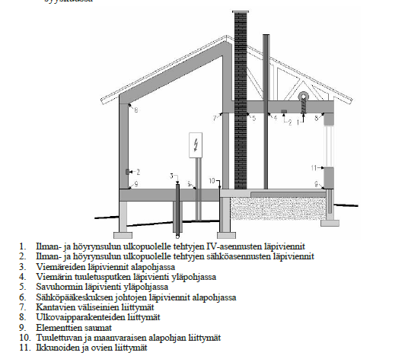
Puupientalon kriittiset ilmavuotokohdat
www.puuinfo.fi; RIL 249-2009, Matalaenergiarakennukset, 2009; Rakentajan kalenteri 2010

Slide 54
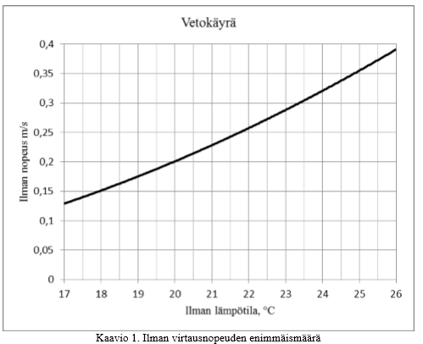
Rakennuksen vetoisuus
Asumisterveysasetuksen soveltamisohje, osa 1, Valvira
Sallittava ilman virtausnopeus riippuu huoneilman lämpötilasta
Mittaus tehdään kaksivaiheisena
  Lämpötilan mittaus ja savukoe
  huoneilman lämpötila on yli + 20 °C, ei selkeitä ilmavuotokohtia
    Ei tarvetta vetomittauksille
  Huoneilman lämpötila alle + 18 °C tai selkeitä ilmavuotokohtia
    Terveydensuojeluviranomainen voi edellyttää korjauksia
  Huoneilman lämpötila 18 – 20 °C tai selkeitä ilmavuotokohtia
    Vetoisuus mitataan
Lähde: Asumisterveysasetus, 2015

Slide 55
Rakennuksen ilmavuotoluku- ja ilmanläpäisyluku

Slide 56
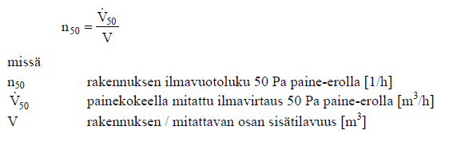
Rakennuksen ilmavuotoluku n₅₀
n₅₀-luku
  kuinka monta kertaa tunnissa rakennuksen ilmatilavuus vaihtuu, kun sisä- ja ulkoilman paine-ero on 50 Pascalia. Ilmanvuotoluvun yksikkönä käytetään 1/h

Slide 57
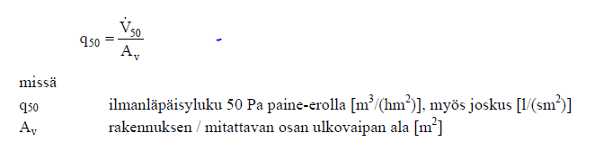
Rakennuksen ilmanläpäisyluku q₅₀
q50-luku
  50 Pa alipaineessa mitattu ilmavirtaus normalisoituna rakennuksen vaipan pinta-alan suhteen (ulkoseinä, ylä- ja alapohja)

Slide 58
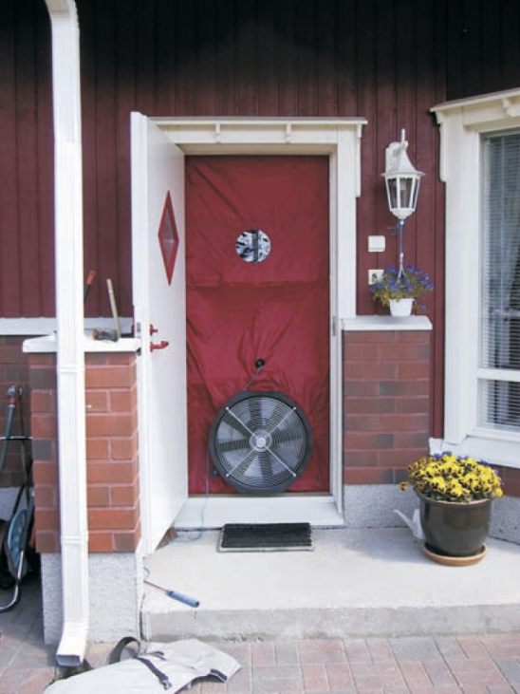
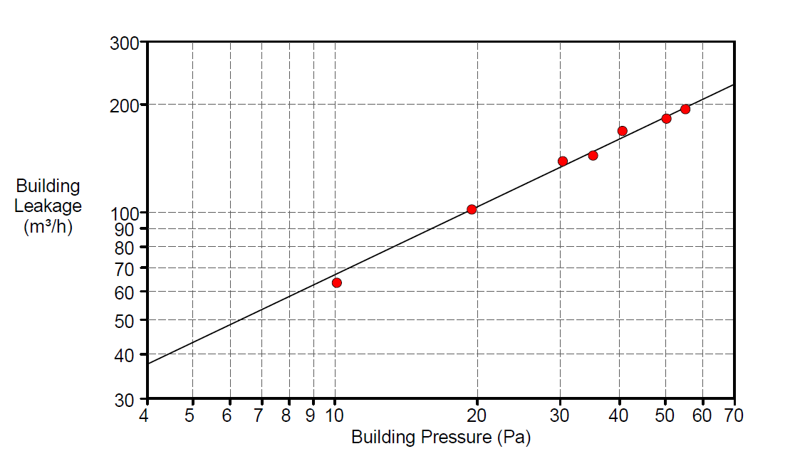
Rakennuksen ilmanvuotoluku
Mittausstandardin SFS-EN 13829
  Vanhojen rakennusten ilmatiiveyden vertaamiseen käytetään vielä tällä hetkellä n50-lukua (Rakmk D5, 2007)
    Lasketaan rakennuksen tilavuutta kohden
    Mittausten yhteydessä merkkisavukokeet tai lämpökuvaus
  Uudisrakentaminen, q50- luku (Rakmk D3, 2012)
    Lasketaan vaipan pinta-alaa kohden
    q50 ≤ 4 m3 (h m2)
Tulosten tulkinta
  RT 80-10974, Teollisesti valmistettujen asuinrakennusten ilmanpitävyyden laadunvarmistusohje
  RIL 250-2011, Kosteudenhallinta ja homevaurioiden estäminen
  Sisäilmastoluokitus 2008
Kuva: RT 80-10974
    kuva: Veli-Matti Pietarinen, ©Työterveyslaitos

Slide 59
Rakennusvaipan ilmavuotoluku, Rakmk D3, 2012
Rakennusvaipan ilmanvuotoluku q₅₀ ≤ 4 (m³/(h m²)).
  Ilmanvuotoluku voi ylittää arvon 4 (m³/(h m²)), jos rakennuksen käytön vaatimat rakenteelliset ratkaisut huonontavat merkittävästi ilmanpitävyyttä
Pienempi ilmanpitävyys voidaan osoittaa mittaamalla tai muulla menettelyllä.
  Asuinkerrostaloissa ilmanpitävyys voidaan osoittaa mittaamalla vähintään 20 % huoneistoista
Jos ilmanpitävyyttä ei osoiteta mittaamalla tai muulla menettelyllä, rakennusvaipan ilmanvuotolukuna käytetään 4 (m³/(h m²)).
Kosteusteknisen turvallisuuden, hyvän sisäilmaston ja energiatehokkuuden kannalta tulisi rakennus-vaipan ilmanvuotoluvun q₅₀ olla enintään 1(m³/(h m²)).
Rakmk D3, rakennusten energiatehokkuus, 2012

Slide 60
Rakennuksen ilmanpitävyys n50
Arviointiasteikko | Ilmanpitävyys n50
Kiitettävä | ≤0,6
Erittäin hyvä | 0,6-1
Hyvä | 1-2
Tyydyttävä – lievästi riskialtis | 2-3
Välttävä –riskialtis | 3-4
Huono – erittäin riskialtis | ≥ 4

Slide 61
Asuinrakennuksen kosteuslaatuluokitus
RIL 250-2011, Kosteuden hallinta ja homevaurioiden estäminen

Slide 62
Asuinrakennuksen kosteuslaatuluokitus
Suunnitelmien ja toteutustietojen perusteella tehtävä luokittelu
      Rakennuksen ilmapitävyys
      Kylmäsiltojen määrä
      Rakenteiden kuivumiskyky
      Työmaan kosteudenhallinta
      Talotekniikan toimivuus
Luokitus tehdään asteikolla A – D
  Laatuluokka määräytyy heikoimman tekijän mukaisesti
Luokittelun tekee pääsuunnittelija
  Rakennesuunnittelija, työmaan johtaja sekä valvoja

Slide 63
Asuinrakennuksen kosteuslaatuluokitus
Rakennuksen ilmanpitävyys
  Ilmatiiveysmittaus
  Luokittelu RIL 250-2011
Kylmäsiltojen määrä
  Lämpökuvaus
  Luokittelu RIL 250-2011
Arviointiasteikko | Ilmanpitävyys n50
Kiitettävä, A | ≤0,6
Erittäin hyvä, B | 0,6-1
Hyvä, C | 1-2
Tyydyttävä – lievästi riskialtis, D | 2-3
Välttävä –riskialtis, E | 3-4
Huono – erittäin riskialtis, F | ≥ 4
Lämpötilaindeksi TI | Arviointiasteikko
93-100 | Kiitettävä, A
85-92 | Erittäin hyvä, B
71-78 | Hyvä, C
69-70 | Tyydyttävä – lievästi riskialtis, D
61-68 | Välttävä –riskialtis, E
≤ 61 | Huono – erittäin riskialtis, F

Slide 64
Asuinrakennuksen kosteuslaatuluokitus
Rakenteiden kuivumiskyky
  Rakennesuunnittelija
A-B, erittäin hyvä - hyvä
  Kosteuspitoisuus laskee vuodesta toiseen
  Rakenteen kuivumiskausi huuhtikuu – syyskuu
E-F, välttävä – huono
  Rakenteen kosteuspitoisuus ei laske
  Kuivumiskausi: kesäkuu - elokuu

Slide 65
Asuinrakennuksen kosteuslaatuluokitus
Työmaan kosteudenhallinta
  Vastaava työmaajohtaja tai valvoja
A, kiitettävä
  Rakennuksen sääsuojaus
  Rakennusmateriaalien sääsuojaus, kuivuminen
  Betonirakenteiden kuivumisaika-arviot sekä pinnoitettavuusarviot
B, erittäin hyvä
  Suojaus työvaiheiden mukaan
  Rakennusmateriaalit eivät vaurioidu kastuessa
  Kastuneet materiaalit kuivataan, varmistus mittauksin
C, hyvä
  Rakennuksen ja materiaalien sääsuojaus työvaiheiden mukaan
  Kastuneet, vaurioherkät materiaalit vaihdetaan
D, tyydyttävä
  Rakennuksen ja materiaalien sääsuojaus työvaiheiden mukaan
  Kastuneet, vaurioherkät materiaalit kuivatetaan
E-F, välttävä – huono
  Ei sääsuojausta
  Kastuneita materiaaleja ei vaihdeta tai kuivata

Slide 66
Asuinrakennuksen kosteuslaatuluokitus
Ilmanvaihdon hallinta
  Luokitus perustuu säätöpöytäkirjojen sisältöön ja sisäilmastoluokituksen mukaiseen IV:n tarpeeseen
  A-B, kiitettävä – erittäin hyvä
    Paine-eron hallinta
    Ilmanvaihdon suunnittelussa huomioitu rakennuksen hyvä ilmanpitävyys
    Käyttöönottovaiheessa ilmamäärien ja paine-erojen säätäminen
  E-F, välttävä – huono
    Paine-erojen hallinta suunnitelluilla ilmamäärillä ei ole mahdollista
    Paine-erot eivät ole hallinnassa
    Ilmanvaihto ei säädetä ennen käyttöönottoa

Slide 67
Radon

Slide 68
Radon
Hajuton ja mauton jalokaasu
  Uraanin hajoamistuote
  Radioaktiivinen, karsinogeeni
  Altistuminen hengityselinten kautta
    Altistuminen lisää riskiä sairastua keuhkosyöpään
    Suomessa arvioidaan radonin aiheuttavan 300 keuhkosyöpätapausta vuosittain
      Tupakointi lisää riskiä
    Ei tiedossa olevia muita terveysvaikutuksia

Slide 69
Radon, lähteet
Lähteet rakennuksessa
  Maaperä/täyttömaa
    Konvektio, diffuusio
  Talousvesi
    Porakaivo, kunnalliset vesilaitokset (pohjavesi)
  Rakennusmateriaalit
    Maa- ja kiviainesta sisältävät materiaalit (n. 20 Bq/m3)
www.stuk.fi

Slide 70
Radon, ohje- ja raja-arvot
Rakennus tulee suunnitella ja rakentaa siten, että sisäilman radon-pitoisuus on alle 200 Bq/m3
  Rakmk D2
Sisäilmastoluokitus 2008
  S1 ≤ 100 Bq/m3
  S2 ≤ 100 Bq/m3
  S3 ≤ 200 Bq/m3
Työpaikoilla, kouluissa, päiväkodeissa ja julkisissa tiloissa radonpitoisuus ei saa säännöllisessä työssä ylittää 400 Bq/m3
  Säteilyasetus 1143/98

Slide 71
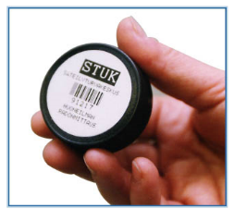
Radon, mittaaminen
Mittausajankohta, 1.11. – 30.4.
  Mittausjakso 2 kuukautta
  Mitataan vähintään kahdesta eri tilasta asuntoa
  Taloyhtiössä mittaus alimmasta huoneistosta
  Säteilyturvakeskus analysoi tulokset
    ≥ 400 Bq/m³ ryhdyttävä toimenpiteisiin pitoisuuden pienentämiseksi
    200 – 400 Bq/m³ helposti tehtäviä toimenpiteitä pitoisuuden alentamiseksi
    ≤ 200 Bq/m³ radonturvallisuus on riittävä
Kuva: www.stuk.fi
www.stuk.fi

Slide 72
Radon uudisrakentamisessa
RakMK B3, pohjarakenteet, 2004
  rakennuspaikan radonriskit on otettava huomioon suunnittelussa ja rakentamisessa
Pitoisuuksien ylittyminen yleistä
  uusissa rakennuksissa paksujen ja karkeiden täyttömaiden käyttö kasvattavat radonriskejä
  rakenneratkaisut estävät vuotoilman saantia täyttömaan kautta
  parantavat rakenteet kosteusteknistä toimivuutta
Perusteltua huomioida aina uudisrakentamisessa

Slide 73
Radon uudisrakentamisessa
Ohjekortti RT 81-11099, LVI 37-10513, KH 27-00510
Radonin torjunta, Rakennustieto Oy, päivitetty 2012
Korvasi aikaisemman ympäristöministeriön oppaan 2004
Perustiedot radonista ja eri perustamistavoista
Maanvaraisen lattialaatan radontorjunnan yksityiskohtaiset ohjeet
–tiivistä saumat bitumikermillä
–asenna radonputkisto
–tiivistä läpiviennit

Slide 74
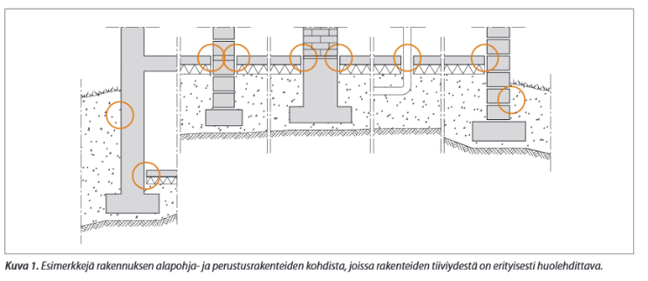
Radon uudisrakentamisessa
Radonin kulkeutuminen sisäilmaan
  Maanvaraisen laatan rakenneliitokset ja läpiviennit
  Maanvastaisen seinän rakenneliitokset
  Kevytsoraharkkoperusmuuri tai –maanvastainen seinä
Radonin torjunta, RT 81-11099, 2012

Slide 75
Radonin torjunta

Slide 76
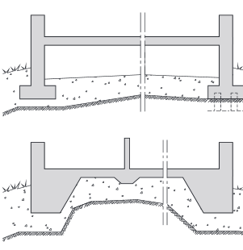
Radonin torjunta
Turvallisimmat alapohjarakenteet:
  Reunavahvistettu maanvarainen laatta
    Kantavat väliseinien perustaminen laattavahvistuksen varaan
    Ei rakenneosien välisiä liitoksia
    Läpivientien tiivistäminen
  Kantava alapohja
    Ryömintätilan riittävä tuulettuvuus
    Rakenneliitosten ja läpivientien tiivistäminen
    Ei vaadi erillistä rakennuspohjan tuuletusjärjestelmää
Haastavimmat rakenneratkaisut:
  Maanvastaiset harkkoseinärakenteet
    rinne- ja kellaritalot, porrastetut lattiarakenteet
Radonin torjunta, RT 81-11099, 2012

Slide 77
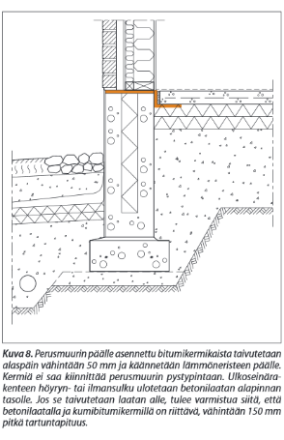
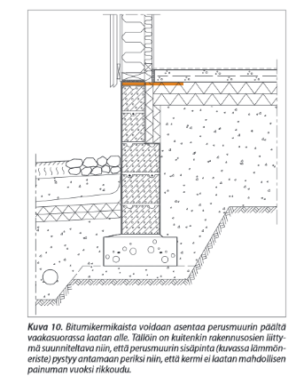
Radonin torjunta - tiivistäminen
Radonin torjunta, RT 81-11099, 2012

Slide 78
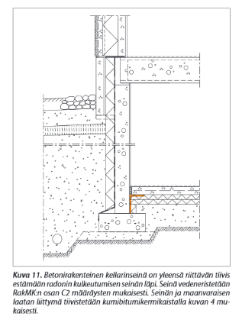
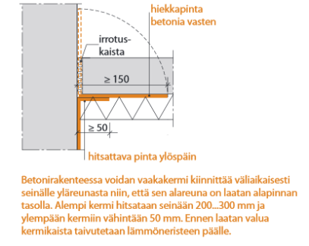
Radonin torjunta - tiivistäminen
Radonin torjunta, RT 81-11099, 2012

Slide 79
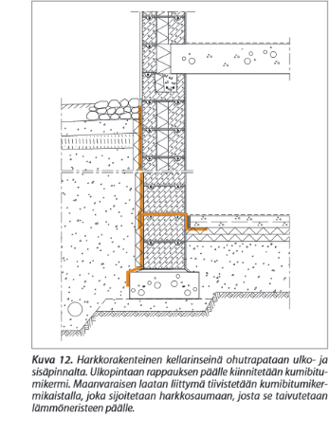
Radonin torjunta - tiivistäminen
Harkkorakenteinen maanvastainen seinä
Ohutrappaus molemmin puolin ja bitumikermi ulkopintaan
Pystysuuntaiset virtaukset katkaiseva bitumikermi harkkojen väliin

Slide 80
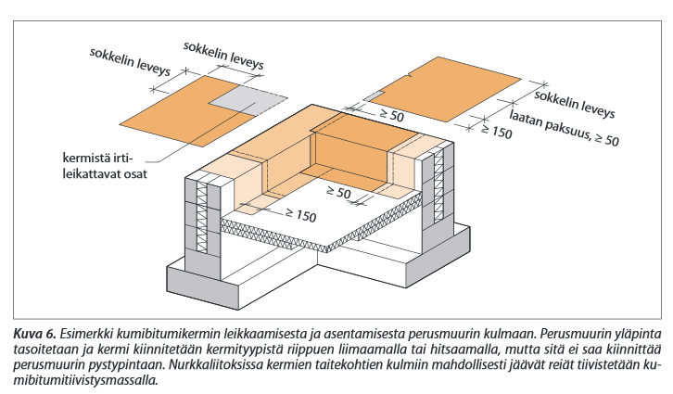
Nurkkien tiivistäminen
Radonin torjunta, RT 81-11099, 2012

Slide 81
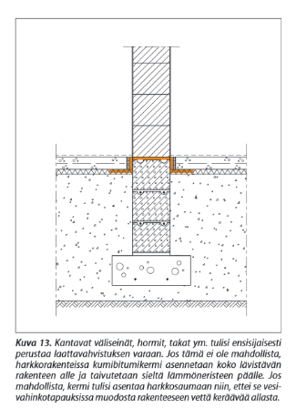
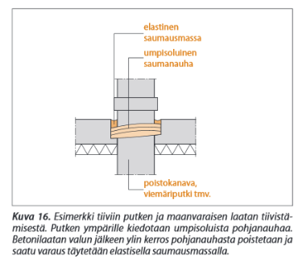
Radonin torjunta, tiivistäminen
Radonin torjunta, RT 81-11099, 2012

Slide 82
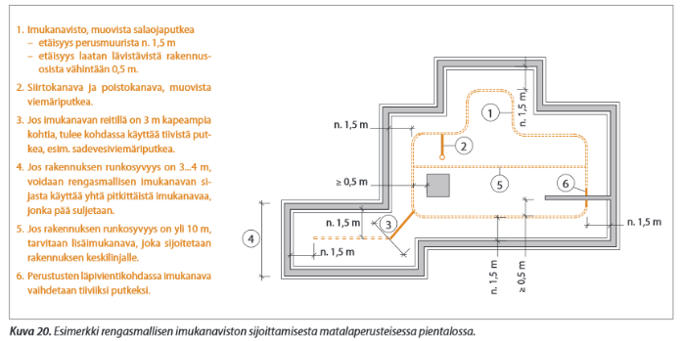
Radonin torjunta – rakennuspohjan tuulettaminen
Rakennuspohjan salaojituskerroksen tuulettaminen
  Samalla kuivattaa rakennuspohjaa
Rakennuspohjan alipaineistus
  Estää vuotoilman tulemista rakennuspohjasta sisäilmaan
Radonin torjunta, RT 81-11099, 2012

Slide 83
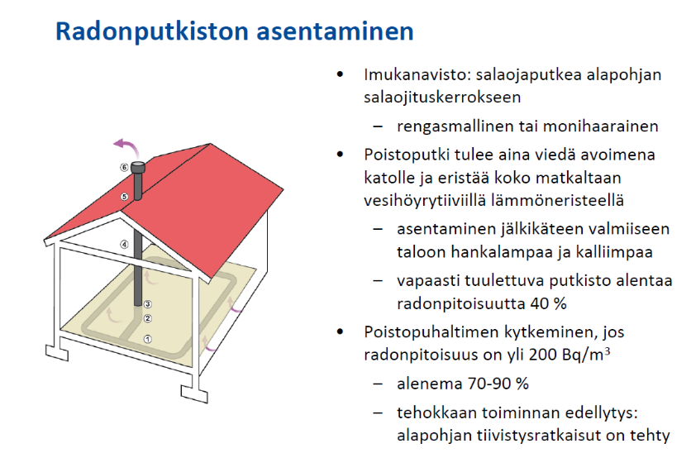
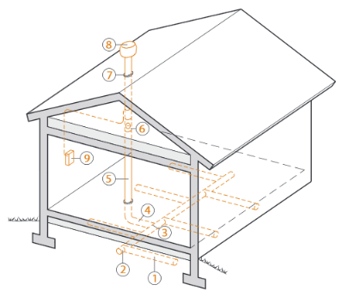
Radonin torjunta, RT 81-11099, 2012

Slide 84

Asuntojen radonkorjaaminen
Radonkorjausopas
Asuntojen radonkorjaaminen STUK-A252
pdf-versio: www.stuk.fi, ilmainen

Slide 85
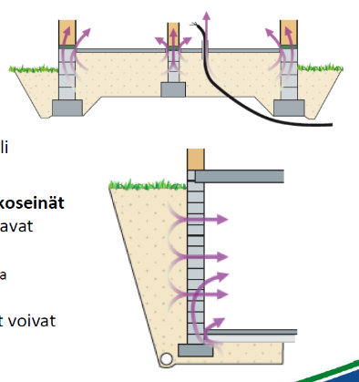
Vuotoilmareitit vanhoissa taloissa
Lattialaatan ja sokkelin välinen rako
  Kantavien väliseinien liitoskohdat
  Kevytsoraharkosta tehty sokkeli
  Putkien läpiviennit
Maanvastaiset kevytsoraharkkoseinät
  Kasvattavat vuotoja ja vaikeuttavat korjauksia
  Kellariin rajoittuvat varastotilat voivat olla merkittäviä vuotoreittejä
Asuntojen radonkorjaaminen, Hannu Arvela, Olli Holmgren, Heikki Reisbacka, STUK-A252, 2012

Slide 86
Radonin torjunta - korjausrakentaminen
Maanvarainen teräsbetonilaatta
  Radonimuri- tai kaivo
  Rakenneliitosten ja läpivientien tiivistäminen
  Ilmanvaihtojärjestelmän korjaukset
Maanvarainen reunavahvistettu laatta
  Läpivientien tiivistäminen
  Laatan halkeaminen tiivistäminen
  Ilmanvaihtojärjestelmän korjaukset
Kantava alapohja
  Rakenneliitosten ja läpivientien tiivistäminen
  Ryömintätilan tuulettuvuuden parantaminen
  Ilmanvaihtojärjestelmän korjaukset
Kellari- tai rinnetalo
  Radonimuri- tai kaivo
  Harkkoseinien tiivistäminen
  Rakenneliitosten tiivistäminen
  Kellarikerroksen ilmanvaihdon uudelleen suunnittelu
  Ilmanvaihtojärjestelmän korjaukset
Asuntojen radonkorjaaminen, Hannu Arvela, Olli Holmgren, Heikki Reisbacka, STUK-A252, 2012

Slide 87
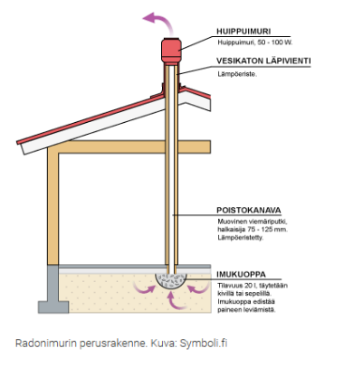
Radonimuri
radonpitoisuus pienenee yleensä 60–90 %.
voidaan toteuttaa joko lattialaatan kautta tai sokkelin kautta.
Lattian läpi toteutetussa radonimurissa laatan alle tehdään 20–30 litran imukuoppa.
Yhdellä imupisteellä on mahdollista korjata jopa 120 m² asunto, jos lattialaatta on yhtenäinen eivätkä kantavat väliseinät jaa sitä lohkoihin.
Imupiste pyritään sijoittamaan keskeiselle paikalle asuintilojen radonpitoisuuteen vaikuttavalla rakennuksen osalla.
  Tarvittaessa on rakennettava useita imupisteitä.
Sokkelin läpi toteutetun radonimurin etuna on se, että sisätiloissa ei tarvitse tehdä korjaustöitä. Toisaalta yksi sokkelin läpi tehty imupiste ei välttämättä ole riittävä
www.stuk.fi/aiheet/radon/radonkorjaukset/radonkorjausmenetelman-valinta/radonimuri

Slide 88
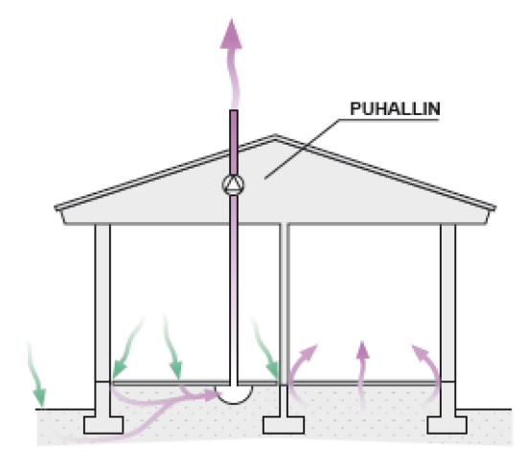
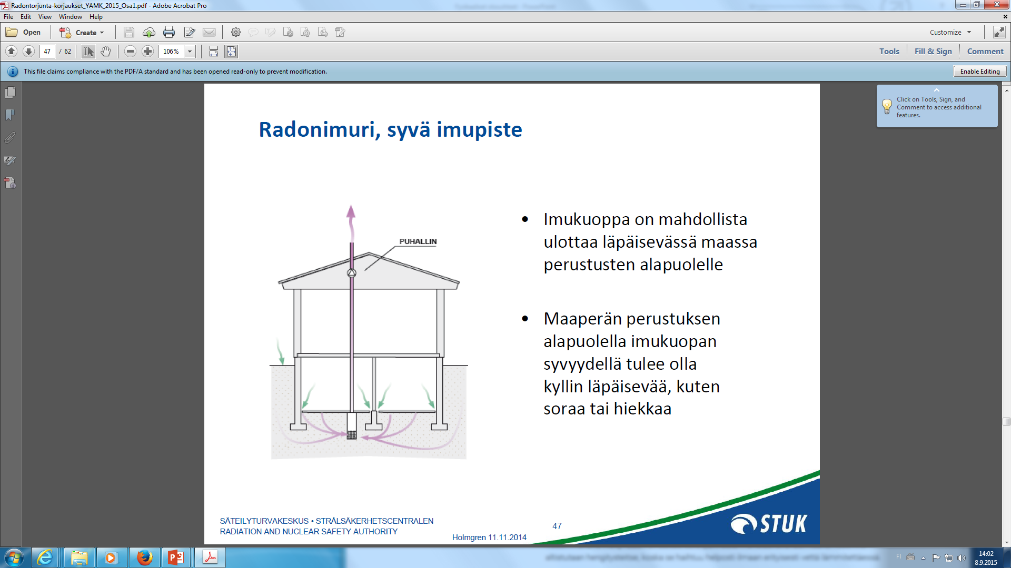
Radonimuri
Jokainen kantavien väliseinien jakama lohko tarvitsee oman imupisteen
Useimmiten kuitenkin näistä lohkoista yksi tai kaksi ovat asuintilojen radonpitoisuuden kannalta merkittävimpiä
Yksi imupiste on useimmiten riittävä pinta-alaltaan 120 m2 tai pienemmälle yhtenäisen lohkolle
Yleensä imupistettä ei tarvitse sijoittaa asuintiloista ilmanvaihdollisesti erillään oleviin varastotiloihin
Käyttämällä syvää imupistettä voidaan imupisteiden määrää vähentää.
Asuntojen radonkorjaaminen, Hannu Arvela, Olli Holmgren, Heikki Reisbacka, STUK-A252, 2012

Slide 89
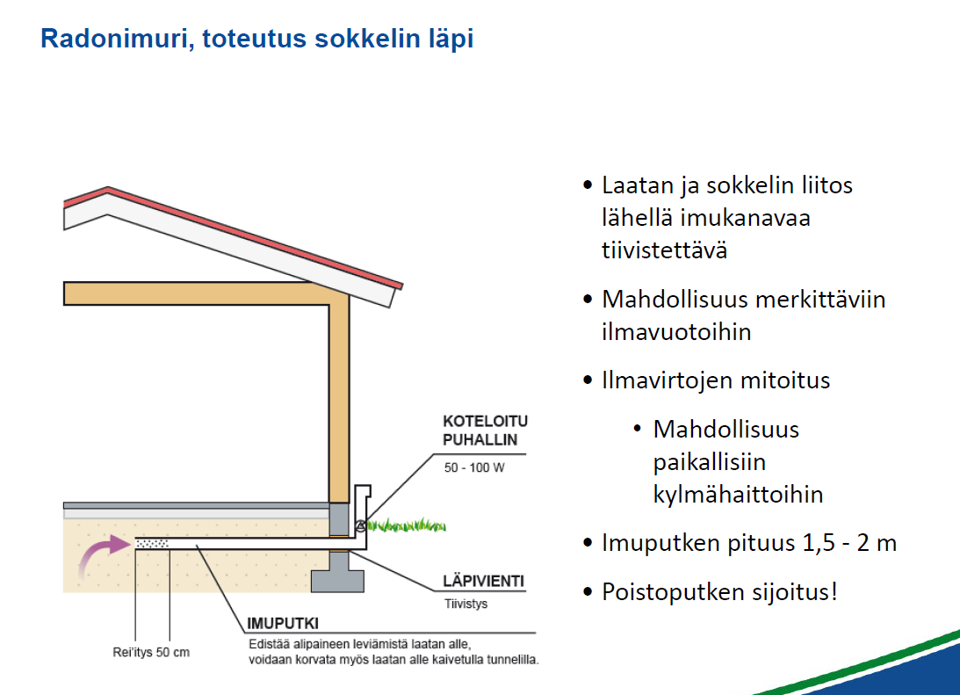
Asuntojen radonkorjaaminen, Hannu Arvela, Olli Holmgren, Heikki Reisbacka, STUK-A252, 2012

Slide 90
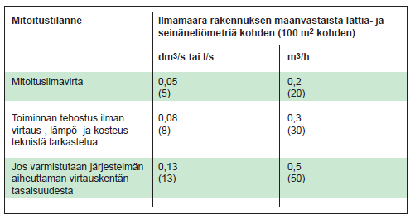
Radonimurin poistoilmamäärän mitoittaminen
Poistoilmavirtaus jakauduttava tasaisesti järjestelmän alueelle
  Rakenteen / alustäytön jäähtyminen
Asuntojen radonkorjaaminen, Hannu Arvela, Olli Holmgren, Heikki Reisbacka, STUK-A252, 2012

Slide 91
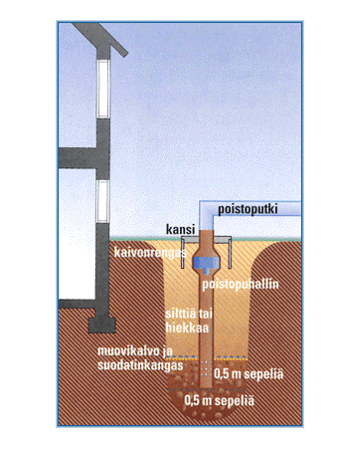
Radonkaivo
Radonpitoisuus pienenee yleensä 70–95 %
Radonkaivo soveltuu vain karkeille soramaille, joilla kaivon aiheuttama virtauskenttä pääsee etenemään korjattavan rakennuksen alle
Radonkaivo rakennetaan talon ulkopuolelle muutaman metrin päähän perustuksista.
Rivitaloyhtiössä kaivo voi sijaita piha-alueella. Yhden pientalon radonkaivoon sopiva puhallinteho on 150 W.
Radonkaivon kokonaiskustannukset ovat 3000–5000 euroa.
Asuntojen radonkorjaaminen, Hannu Arvela, Olli Holmgren, Heikki Reisbacka, STUK-A252, 2012

Slide 92
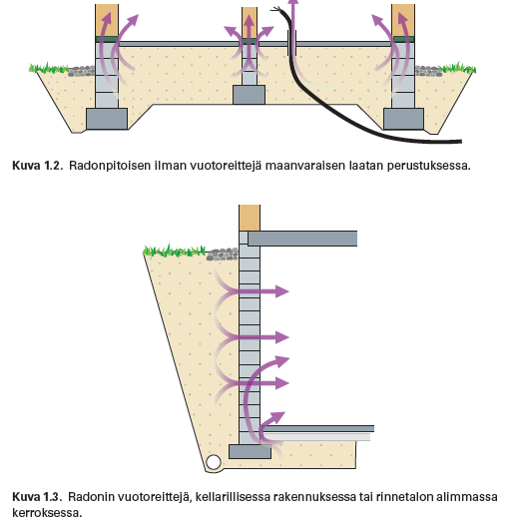
Rakenneliitosten tiivistäminen
Tavoitteena estää ilmavuodot maaperästä sisäilmaan
  Vaativa korjaustapa
  laadunvarmistus
Pitoisuuden alenemat tyypillisesti 10 - 50 % pientaloasunnoissa
  Korjaustavan valinnassa huomioitava rakennuspaikan radonriski
Tiivistyksessä tulee huomioida kaikki ilmavuotokohdat
  Ilmavuodot tiivistämättömistä kohdista
Asuntojen radonkorjaaminen, Hannu Arvela, Olli Holmgren, Heikki Reisbacka, STUK-A252, 2012

Slide 93
Tiivistyskorjauksen yleisperiaatteet
Suunnittelussa on huomioitava rakennuksen lämpö- ja kosteustekninen toimivuus, joka voi muuttua tiivistyskorjausten toteuttamisen myötä
  rakenteita ei tule milloinkaan tiivistää ilman tutkimuksia, suunnittelua, korjauksen valvontaa ja seurantaa
  Ei sovellu kaikille rakenteille!!
Tiivistyskorjauksissa käytettävien materiaalien tulee olla käyttötarkoitukseensa testattuja, elastisia, hyvän silloituskyvyn omaavia ja niiltä edellytetään pitkäaikaiskestävyyttä
  M1-luokitus, jos pintamateriaalina
  Käytettävän materiaalin tulee olla yhteensopiva alustan ja päälle tulevan materiaalin kanssa
  Materiaalilla tulee olla hyvä tartunta alustaansa
RIL 107-2012 Rakennusten veden- ja kosteudeneristysohjeet
  tiivistämiseen voidaan käyttää esimerkiksi saumanauhaa, tiivistysmassaa, polyuretaanivaahtoa, erikoisteippiä tai erikoisliimanauhaa
Rakenteiden ilmatiiveyden parantaminen sisäilmakorjauksissa
Katariina Laine, 2014

Slide 94
Tiivistyskorjauksen yleisperiaatteet
Vaatii erikoisosaamista rakennustyömaalla
Laadunvarmistus- ja seurantasuunnitelman tavoitteena on varmistaa, että korjaustyöllä saavutetaan asetetut tavoitteet korjaustöiden jälkeen
    Tiivistetyn rakenteen toimintaa tulee seurata säännöllisin väliajoin (3-5 vuoden välein) uusittavalla merkkiainetutkimuksella (Sisäilmaongelmaisten koulurakennusten korjaaminen, 2008)
Koneellisen ilmanvaihtojärjestelmän toiminta on tarkastettava ja säädettävä aina tiivistyskorjausten yhteydessä, jotta rakennuksen tiivistyskorjauksen myötä muuttuneet painesuhteet saadaan hallintaan
Rakenteiden ilmatiiveyden parantaminen sisäilmakorjauksissa
Katariina Laine, 2014

Slide 95
Tiivistyskorjaaminen
Vahvuudet
Voidaan estää terveyshaittaa aiheuttava olosuhde
Kustannustehokas ratkaisu verrattuna purkamiseen ja uuden rakentamiseen
Epäpuhtauksien kulkeutumisen estäminen
Energiankulutuksen pieneneminen
Kosteuskonvektion estäminen
Asumisviihtyvyyden paraneminen
Heikkoudet
Ei yleensä estä epäpuhtauksien kulkeutumista diffuusiolla rakenteiden läpi ainakaan täysin
Ei ole laajoja tutkimustuloksia vaikutuksesta sisäilman laatuun
Onnistumiset perustuvat käytännön kokemuksiin ja pienimuotoisiin tutkimuksiin
Vaatii erikoisosaamista suunnittelijalta (rakennusfysikaalinen
suunnittelutehtävä)
Vaatii erikoisosaamista rakennustyömaalla
Saattaa rajoittaa tilojen käyttöä ja muunneltavuutta
Rakenteiden ilmatiiveyden parantaminen sisäilmakorjauksissa
Katariina Laine, 2014

Slide 96
Tiivistyskorjaaminen
Mahdollisuudet
Uusi korjausmenetelmä sisäilmaongelmien poistamiseksi
Vaihtoehto raskaille purkukorjauksille
Vaihtoehto ylikorjaamiselle
On tehty useissa kohteissa, joten tutkimuskohteita on olemassa jatkoselvityksiä varten
Edistää rakennusteollisuuden tuotekehitystä
Uhat
Korjausmenetelmää käytetään väärin tai korjaukset toteutetaan huolimattomasti tai ilman suunnitelmia
Pitkäaikaiskestävyydestä ei ole tutkimustietoa
Herkimpien oireilu ei poistu
Rakenteiden ilmatiiveyden parantaminen sisäilmakorjauksissa
Katariina Laine, 2014

Slide 97
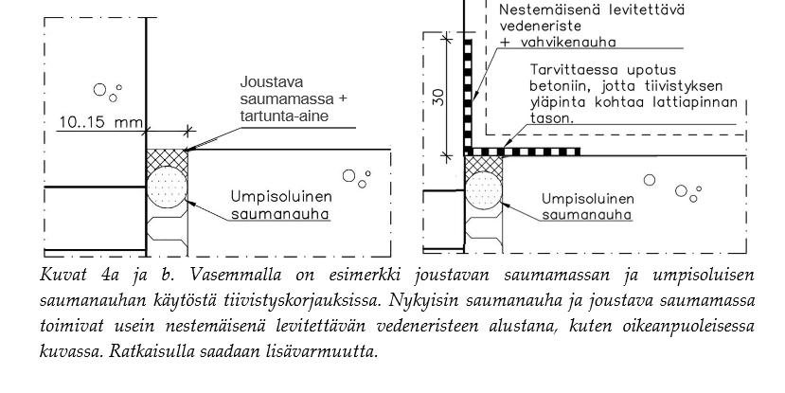
Rakenteiden ilmatiiveyden parantaminen sisäilmakorjauksissa
Katariina Laine, 2014

Slide 98
Ilmanvaihtojärjestelmän korjaukset
Ilmanvaihtojärjestelmä
  Koneellinen poisto
  Painovoimainen ilmanvaihto
  Koneellinen tulo- ja poisto
Rakennuksen paine-erot
Ilmanvaihtojärjestelmän käyttöaika
Ilmamäärät ja ilmanvaihtokerroin
Tiloihin tai osastoihin kohdennettavat ilmanvaihtojärjestelmän korjaukset
  Kellarikerros, varastotilat, ryömintätilat
Radonpitoisuuden alenema tyypillisesti 0 - 50 %
Asuntojen radonkorjaaminen, Hannu Arvela, Olli Holmgren, Heikki Reisbacka, STUK-A252, 2012

Slide 99
Melu

Slide 100
Melu
Asuntojen melulähteet:
Talotekniikka (Ilmanvaihto, vesijohdot, viemäröinti, lämmitys)
Porraskäytävät
Naapurihuoneistot
Ulkomelu
Toimistojen yleisin sisäympäristöongelma on keskittymistä häiritsevä melu
Asumisterveysopas, 2009, Sosiaali- ja terveysministeriö;
www.ttl.fi/fi/tyoymparisto/melu/toimistoaanilosuhteet/sivut/default.aspx

Slide 101
Äänitaso, taajuuspainotus
A-äänitaso, dB(A)
A-suodinta käyttäen mitattu painotettu äänenpainetaso
A-painotus
Äänenpaineen painotuskäyrä, mikä mukailee korvan herkkyyttä
Ekvivalenttitaso, L_{Aeq}
Jatkuva samanarvoinen A-äänitaso. Keskiarvo tarkasteltavalta ajalta
C-painotus
Impulssimelun mittauksessa käytetty painotus
Huippuäänenpainetaso L_{cpeak}
C-suodinta+peak-aikavakiota käyttäen mitattu painotettu huippuäänenpainetaso, iskuääni
www.ttl.fi/fi/tyoymparisto/melu/melun_mittaaminen/sivut/default.aspx

Slide 102
Rakennusten ääneneristävyys Asuinrakennukset
Asuinhuoneiston ja sitä ympäröivien tilojen välillä ilmanäänieristävyys R`_{w} tulee olla vähintään 55 dB
    Asuinhuoneiston ja toista huoneistoa palvelevan uloskäytävän välillä, kun välissä on ovi, R`_{w} tulee olla vähintään 39 dB
Suurin sallittu askeläänitasoluku on L`n,w on 53 dB
    Kevyet rakenteet läpäisevät matalia ääni, joita askeläänitasoluvun määrityksessä ei huomioida
Rakennuksen LVI-latteiden ja niihin rinnastettavien laitteiden aiheuttama suurin äänitaso asunnossa
    Keittiö, enimmäisäänitaso (L_{A,max}) = 38 dB , keskiäänitaso (L_{A,eq,T}) = 33 dB
    Muut tilat, enimmäisäänitaso (LA,max) = 33 dB , keskiäänitaso (LA,eq,T) = 28 dB
Asuinhuoneiston porrastaso-ovena käytetään vähintään luokan 30 dB ovea
Suomen rakentamismääräyskokoelma C1, äänieristys ja meluntorjunta rakennuksessa, 1998

Slide 103
Rakennusten ääneneristävyys
Hotellit, hoitolaitokset, oppilaitokset, toimistot ja vastaavat tilat
Potilashuoneiden ilmanäänieristävyys R`w tulee olla 48 dB
Luokkahuoneiden ilmanäänieristävyys R`w tulee olla 44 dB
Rakennuksen LVI-laitteiden ja niihin rinnastettavien laitteiden aiheuttama suurin äänitaso
    Potilashuone, lepohuone tai vastaava
      Enimmäisäänitaso (L_{A,max}) = 38 dB, keskiäänitaso (L_{A,eq,T}) = 33 dB
    Luokkahuone, toimistohuone ja vastaavat
      Enimmäisäänitaso (L_{A,max}) = 33 dB, keskiäänitaso (L_{A,eq,T}) = 28 dB
Potilas- ja luokkahuoneen ovena käytetään vähintään luokan 25 dB ovea
Suomen rakentamismääräyskokoelma C1, äänieristys ja meluntorjunta rakennuksessa, 1998

Slide 104
Melun mittaaminen
Yleis-/taustamelu: n. 1,5 m korkeudelta
  vaihteluväli (esim. 70-75 dB(A))
  dB(A) slow-aikavakiolla, dB(C) peak-aikavakiolla
  pidemmän ajan L_{Aeq}, esim. L_{Aeq(10 min)}= 82 dB(A)
  esim. 1 m etäisyydeltä jostain koneesta/laitteesta
  ulkona muista käyttää tuulisuojaa!
Työntekijään kohdistuva: korvan vierestä
  L_{Aeq} ja C_{peak}
  jos vaihteleva melu ja eri työtehtäviä
  → meluannosmittaus
www.ttl.fi/fi/tyoymparisto/melu/melun_mittaaminen/sivut/default.aspx

Slide 105
Melualtistusprofiili, esimerkki

Slide 106
Melun toimenpiderajat
Huoneisto tai huonetila | Päiväajan keskiäänitaso L_{Aeq} (klo. 7-22) | Yöajan keskiäänitaso L_{Aeq} (klo. 22-7)
Asuinhuoneistot, palvelutalot, vanhainkodit, lasten päivähoito ja vastaavat
Asuinhuoneet ja oleskelutilat | 35 dB | 30 dB
Muut tilat ja keittiö | 40 dB | 40 dB
Kokoontumis- ja opetushuoneistot
Huonetila, jossa edellytetään yleisön saavan hyvin puheesta selvää ilman äänenvahvistuslaitteistoa | 35 dB | -
Muut kokoontumistilat | 40 dB | -
Työhuoneistot (asiakkaiden kannalta)
Asiakkaiden vastaanottotilat ja toimistohuoneet | 45 dB | -
Yöaikana unihäiriötä aiheuttava melu ei saa ylittää 25 dB yhden tunnin keskiäänitasoa
Pientaajuisen melun toimenpiderajoissa huomioidaan äänen taajuus ja voimakkuus. Tarkemmat toimenpiderajat esitetty asumisterveysasetus 2015
Melumittaustulosten korjaaminen asumisterveysasetus 2015 ohjeiden mukaisesti
Sosiaali- ja terveysministeriön asetus asunnon ja muun oleskelutilan terveydellisistä
olosuhteista sekä ulkopuolisten asiantuntijoiden pätevyysvaatimuksista, 2015

Slide 107
Kuulovaurion aiheuttava melu
L_{Aeq, 4h} < 100 dB
L_{AFmax} < 115 dB
L_{Cpeak} < 140 dB
Rajojen ylittyminen vaatii toimenpiteitä
  Kuulusuojaimet
  Melutason pienentäminen
  Rajoitettava melua aiheuttavaa toimintaa
Sosiaali- ja terveysministeriön asetus asunnon ja muun oleskelutilan terveydellisistä olosuhteista sekä ulkopuolisten asiantuntijoiden pätevyysvaatimuksista, 2015

Slide 108
Toimistomaisten tilojen ääniolosuhteet
Toimistojen yleisin sisäympäristöongelma on keskittymistä häiritsevä melu
Työhuoneen tai työpisteen akustiikkaa voidaan parantaa seuraavasti:
  Lisätään työtilan ääneneristysmateriaaleja
  Avotoimistossa korkeat työpisteitä jakavat seinäkkeet, kalusteet tai riippuvat elementit
  Puhetta hyvin peittävä ja äänenlaadultaan miellyttävä peiteääni
Yksittäisen tekijän toteuttaminen ei takaa onnistunutta lopputulosta, vaan kaikki tekijät on huomioitava yhtäaikaisesti
  Toimistohuoneissa on huomioitava myös ääneneristävyys
www.ttl.fi/fi/tyoymparisto/melu/toimistoaanilosuhteet/sivut/default.aspx

Slide 109
Toimistomaisten tilojen ääniolosuhteet
Ääniympäristön ohjearvoja esitetään standardissa
SFS-5907
  Tilat jaetaan akustisiin luokkiin A, B, C ja D
  Luokka C vastaa rakentamismääräykset täyttävää vähimmäistasoa
    Rakentamismääräyskokoelma C1, 1998
  Luokat A ja B tavanomaista parempi taso
    Avotoimistoissa luokkaan A voidaan päästä vain, jos edellä kuvatut kolme tekijää toteutetaan hyvin
www.ttl.fi/fi/tyoymparisto/melu/toimistoaanilosuhteet/sivut/default.aspx

Slide 110
Lähteet:
Asuinrakennusten ilmanpitävyys, sisäilmasto ja energiatalous, Tampereen teknillinen yliopisto, rakennustekniikan laitos, Vinha J. ym., 2009
Asumisterveysasetuksen soveltamisohje, osa 1, Valvira, 2016; www.valvira.fi/documents/14444/261239/Asumisterveysasetuksen+soveltamisohje/ac8d5e16-97be-456c-9c9c-ce8560f2092e
Asuntojen radonkorjaaminen, Arvela H., Holmgren O., Reisbacka H., STUK-A252, 2012
Betonirakenteiden päällystämisen ohjeet, Suomen betonitieto Oy, 2007, ISBN 978-952-5075-89-2
Betonin suhteellisen kosteuden mittaaminen, RT14-10984, Rakennustietosäätiö
Ilmanpitävien rakenteiden ja liitosten toteuutus asuinrakennuksissa, Tampereen teknillinen yliopisto Tutkimusraportti 141, 100 s.
Kuntoutuslaitosten prosessien ja tilasuunnittelun kehittämishanke (KUNTO-hanke), sisäilmastoseminaari 2013, Veli-Matti Pietarinen, Työterveyslaitos
Korjausrakentamisen jatkokurssi, Savonia ammattikorkeakoulu, Pasi Haataja
Sisäilmaongelmaisten koulurakennusten korjaaminen, 3. painos, Tuotenumero: 1400714, ISBN 978-952-13-3851-9, Opetushallitus 2008
Rakentajan kalenteri 2010
Rakenteiden ilmatiiveyden tarkastelu merkkiainetutkimuksin, RT-kortin luonnosversio, 17.8.2015
Rakenteiden ilmatiiveyden parantaminen sisäilmakorjauksissa, opinnäytetyö, Rakennusterveys, Itä-Suomen yliopisto, Aducate, Katariina Laine, 2014
Radonin torjunta, RT 81-11099, 2012
RIL 249-2009, Matalaenergiarakennukset, 2009;
RIL 250-2011, Kosteudenhallinta ja homevaurioiden estäminen
RT 14-10850, Rakennuksen lämpökuvaus. Rakenteiden lämpötekninen toimivuus
Sisäilmastoluokitus 2008, sisäympäristön tavoitearvot, suunnitteluohjeet ja tuotevaatimukset. RT 07 10946
Suomen rakentamismääräyskokoelma D3, rakennusten energiatehokkuus, 2012
Suomen rakentamismääräyskokoelma E1, Rakennusten paloturvallisuus, 2011
Suomen rakentamismääräyskokoelma C2, kosteus,1998
Suomen rakentamismääräyskokoelma D2, ympäristöministeriö
Suomen rakentamismääräyskokoelma C1, äänieristys ja meluntorjunta rakennuksessa, 1998
Sosiaali- ja terveysministeriön asetus asunnon ja muun oleskelutilan terveydellisistä olosuhteista sekä ulkopuolisten asiantuntijoiden pätevyysvaatimuksista, 2015
Säteilyturvakeskuksen www-sivut; www.stuk.fi
Työterveyslaitos, työympäristö, melu, 28.4.2010; www.ttl.fi/fi/tyoymparisto/melu/toimistoaanilosuhteet/sivut/default.aspx
Työterveyslaitos, työympäristö, melun mittaaminen, 11.5.2015; www.ttl.fi/fi/tyoymparisto/melu/melun_mittaaminen/sivut/default.aspx
Viitanen, H. Untersuchungen und dynamische Simulationen zum Schimmelpilzwachstum in Holzbauquerschnitten - Simulation and modelling critical conditions for fungi to develop in wood. Munich 2010. Presentation
Viitanen, H, Peuhkuri, R; Ojanen, T; Toratti, T; Makkonen, L. 2008. Service life of wooden materials – Mathematical modelling as a tool for evaluating the development of mould and decay. Final conference proceedings, Bordeaux, France, 29-30 September 2008, Sustainability through new technologies for enchanced wood durability “Socio-economic perspectives of treated wood for the common European market” (2008), 85-96.
Puuinfon www-sivut; www.puuinfo.fi

